Slide 1
배이시언 결정 이론
Pattern Recognition & Machine Learning Laboratory
Ji-Hoon Park, July 06, 2021

Slide 2
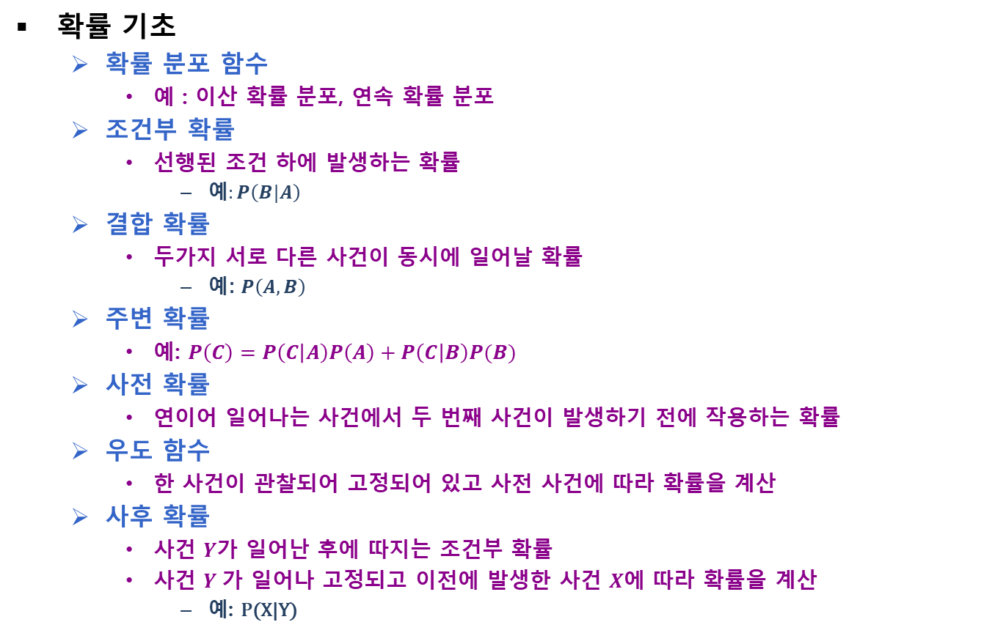
확률과 통계(1/4)
확률 기초
확률 분포 함수
예 : 이산 확률 분포, 연속 확률 분포
조건부 확률
선행된 조건 하에 발생하는 확률
예$:P\left(B|A\right)$
결합 확률
두가지 서로 다른 사건이 동시에 일어날 확률
예: $P\left(A,B\right)$
주변 확률
예: $P\left(C\right)=P\left(C | A\right)P\left(A\right)+P\left(C | B\right)P(B)$
사전 확률
연이어 일어나는 사건에서 두 번째 사건이 발생하기 전에 작용하는 확률
우도 함수
한 사건이 관찰되어 고정되어 있고 사전 사건에 따라 확률을 계산
사후 확률
사건 $Y$가 일어난 후에 따지는 조건부 확률
사건 $Y$가 일어나 고정되고 이전에 발생한 사건 $X$에 따라 확률을 계산
예: $\text{P}\text{(}\text{X}\text{|}\text{Y}\text{)}$

Slide 3
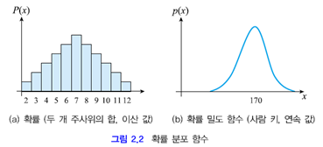
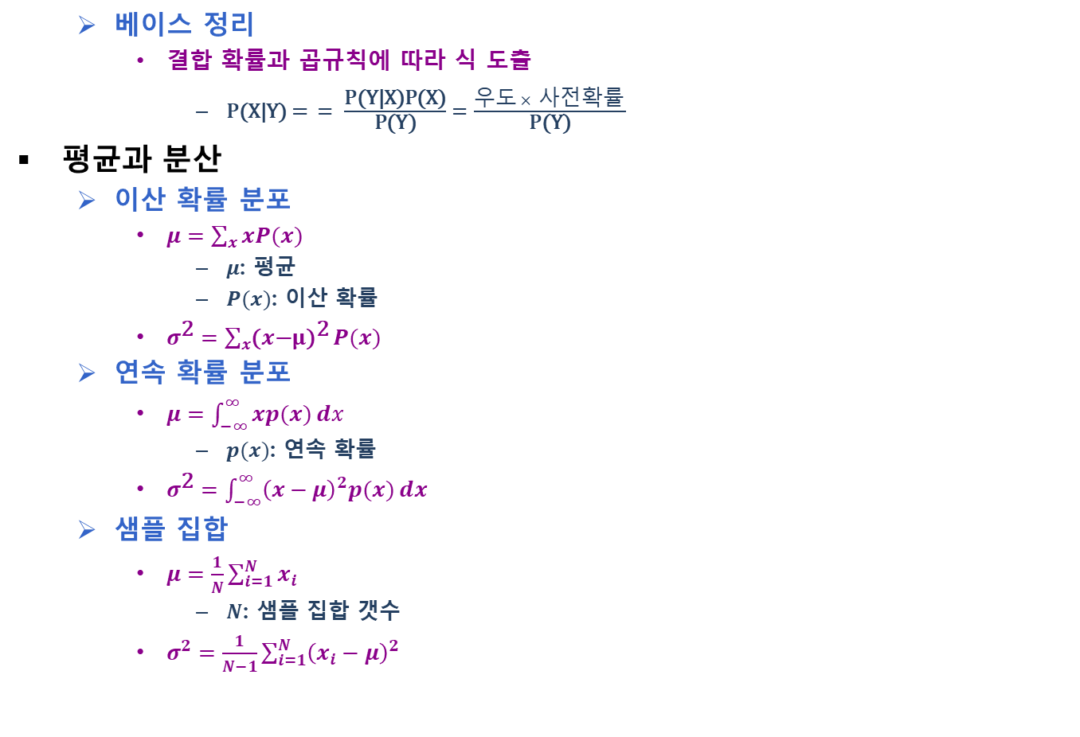
확률과 통계(2/4)
베이스 정리
결합 확률과 곱규칙에 따라 식 도출
$\text{P}\text{(}\text{X}\text{|}\text{Y}\text{) = }= \frac{\text{P}\text{(}\text{Y}\text{|}\text{X}\text{)}\text{P}\text{(}\text{X}\text{)}}{\text{P}\text{(}\text{Y}\text{)}}=\frac{우도 × 사전확률}{\text{P}\text{(}\text{Y}\text{)}}$
평균과 분산
이산 확률 분포
$μ=\sum_{x}{xP(x)}$
$μ$: 평균
$P(x)$: 이산 확률
$σ^{\text{2}}=\sum_{x}{{\text{(}x\text{−}μ\text{)}}^{\text{2}}}P(x)$
연속 확률 분포
$μ=\int_{−∞}^{∞}{xp(x)}ⅆx$
$p(x)$: 연속 확률
$σ^{\text{2}}=\int_{−∞}^{∞}{{\left(x−μ\right)}^{2}p(x)ⅆx}$
샘플 집합
$μ=\frac{1}{N}\sum_{i=1}^{N}{x_{i}}$
$N$: 샘플 집합 갯수
$σ^{2}=\frac{1}{N−1}\sum_{i=1}^{N}{{\left(x_{i}−μ\right)}^{2}}$
이산 확률 분포
연속 확률 분포

Slide 4
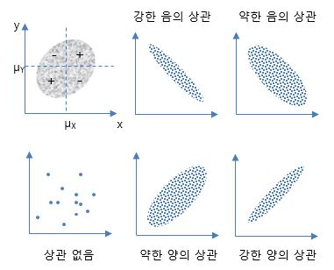
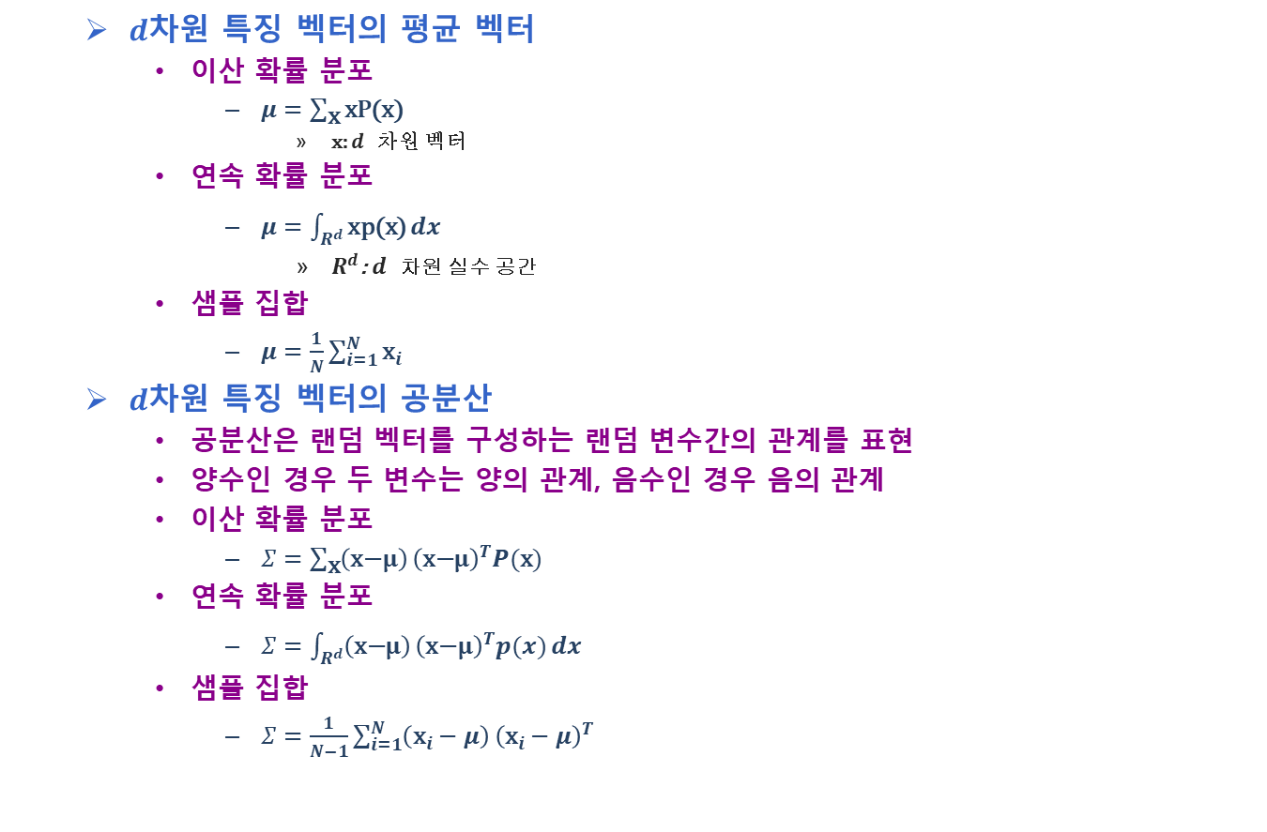
확률과 통계(3/4)
$d$차원 특징 벡터의 평균 벡터
이산 확률 분포
$μ=\sum_{\text{x}}{\text{xP}\text{(}\text{x}\text{)}}$
$\text{x}\text{: }d$ 차원 벡터
연속 확률 분포
$μ=\int_{R^{d}}{\text{xp}\text{(}\text{x}\text{)}ⅆx}$
$R^{d}\text{: }d$ 차원 실수 공간
샘플 집합
$μ=\frac{1}{N}\sum_{i=1}^{N}{{\text{x}}_{i}}$
$d$차원 특징 벡터의 공분산
공분산은 랜덤 벡터를 구성하는 랜덤 변수간의 관계를 표현
양수인 경우 두 변수는 양의 관계, 음수인 경우 음의 관계
이산 확률 분포
$Σ=\sum_{\text{x}}{\left(\text{x}\text{−}μ\right)}{\left(\text{x}\text{−}μ\right)}^{T}P(\text{x})$
연속 확률 분포
$Σ=\int_{R^{d}}{\left(\text{x}\text{−}μ\right)}{\left(\text{x}\text{−}μ\right)}^{T}p(x)ⅆx$
샘플 집합
$Σ=\frac{1}{N−1}\sum_{i=1}^{N}{\left({\text{x}}_{i}−μ\right)}{\left({\text{x}}_{i}−μ\right)}^{T}$
공분산 상관관계

Slide 5
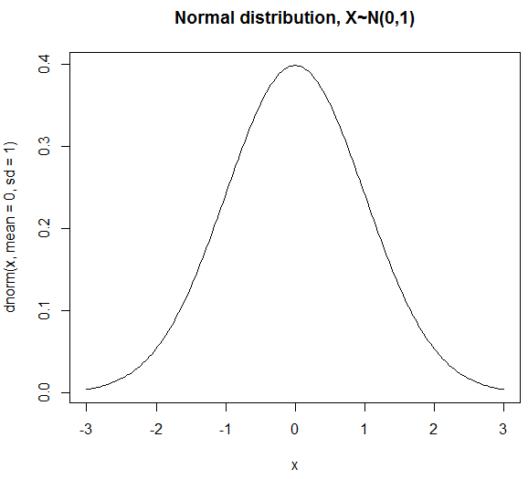
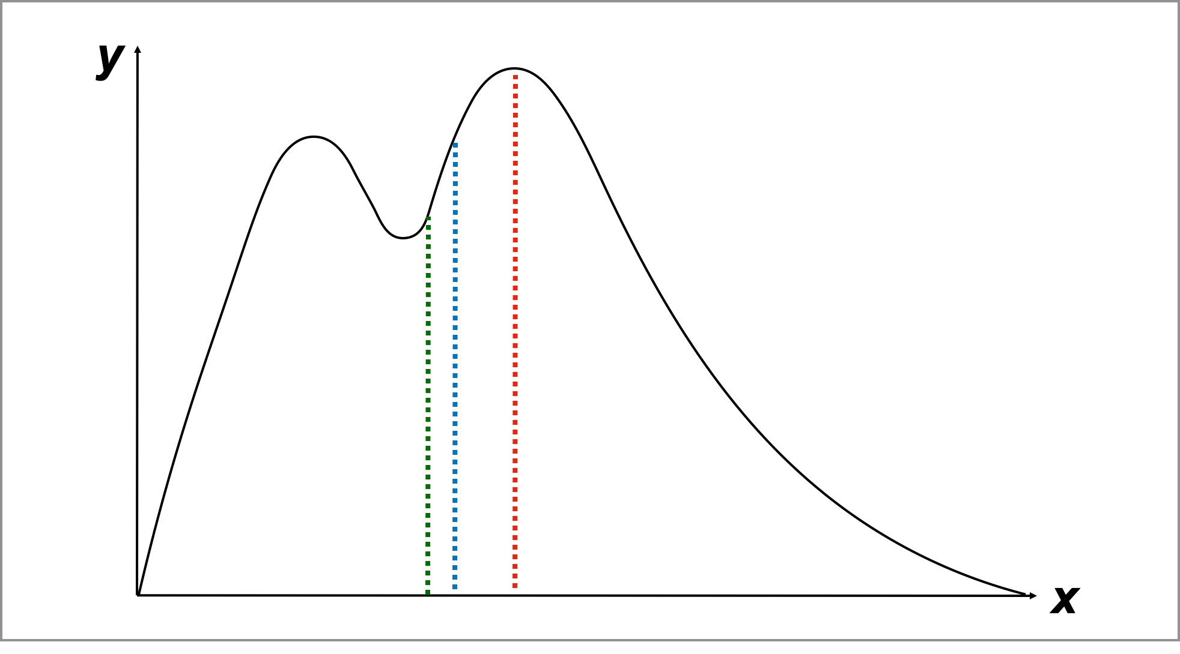
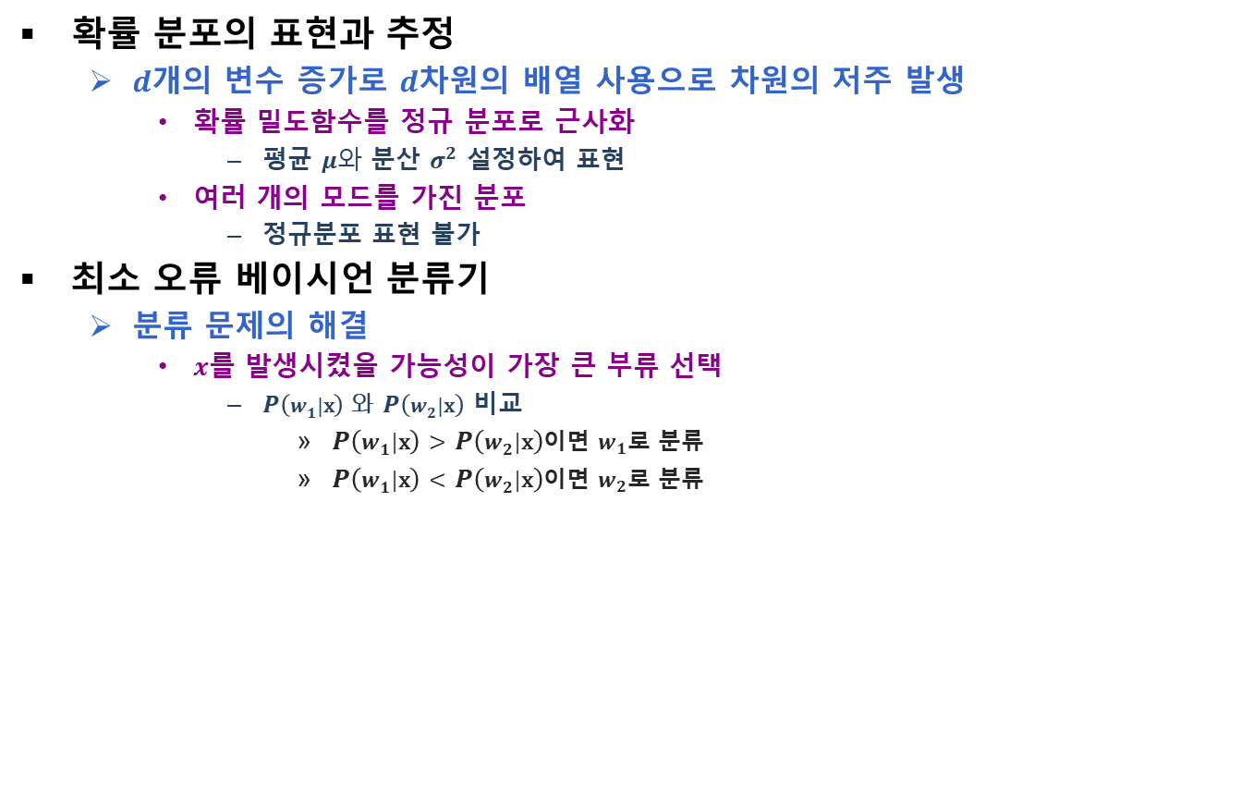
확률과 통계(4/4) & 베이시언 분류기(1/3)
확률 분포의 표현과 추정
$d$개의 변수 증가로 $d$차원의 배열 사용으로 차원의 저주 발생
확률 밀도함수를 정규 분포로 근사화
평균 $μ와$ 분산 $σ^{2}$ 설정하여 표현
여러 개의 모드를 가진 분포
정규분포 표현 불가
최소 오류 베이시언 분류기
분류 문제의 해결
$x$를 발생시켰을 가능성이 가장 큰 부류 선택
$P\left(w_{1}|\text{x}\right)$와 $P\left(w_{2}|\text{x}\right)$ 비교
$P\left(w_{1}|\text{x}\right)$ $>$ $P\left(w_{2}|\text{x}\right)$이면 $w_{1}$로 분류
$P\left(w_{1}|\text{x}\right)$ $<$ $P\left(w_{2}|\text{x}\right)$이면 $w_{2}$로 분류
정규 분포
두 개의 모드를 가진 분포

Slide 6
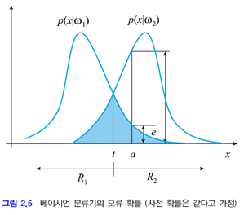
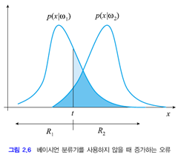
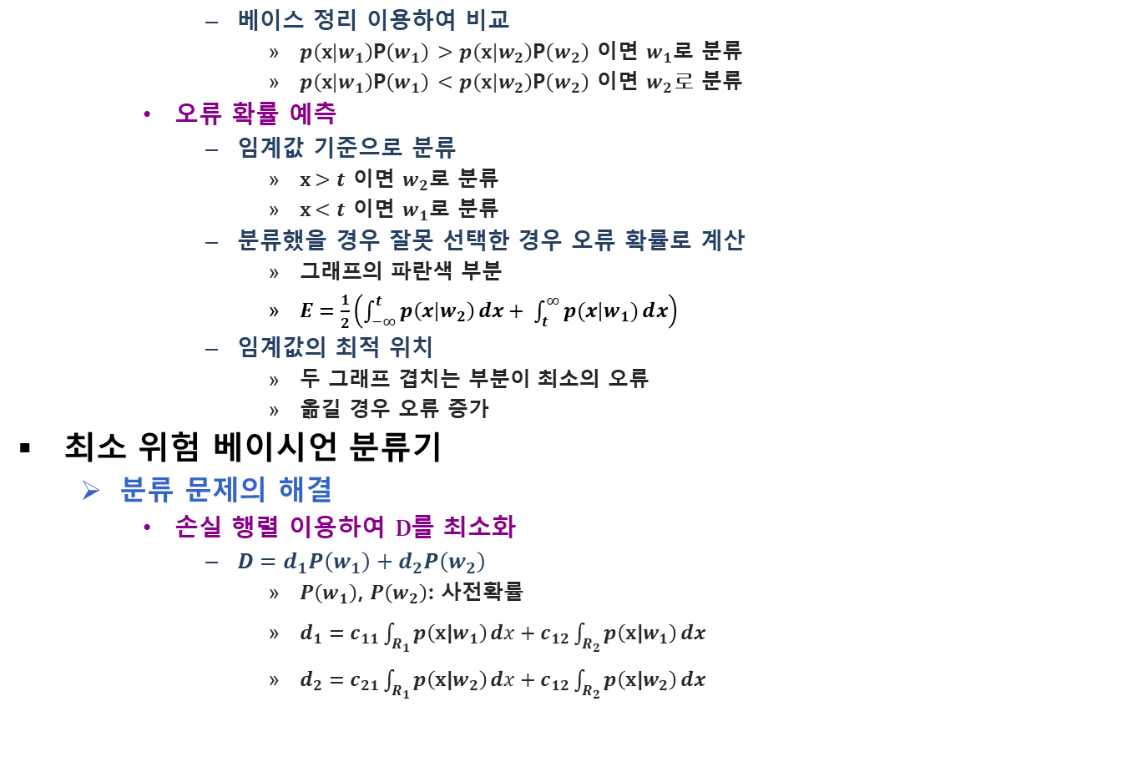
베이시언 분류기(2/3)
베이스 정리 이용하여 비교
$p\left(\text{x}|w_{1}\right)$P$\left(w_{1}\right)$ $>p\left(\text{x}|w_{2}\right)$P$\left(w_{2}\right)$ 이면 $w_{1}$로 분류
$p\left(\text{x}|w_{1}\right)$P$\left(w_{1}\right)$ $<p\left(\text{x}|w_{2}\right)$P$\left(w_{2}\right)$ 이면 $w_{2}$로 분류
오류 확률 예측
임계값 기준으로 분류
$\text{x}>t$ 이면 $w_{2}$로 분류
$\text{x}<t$ 이면 $w_{1}$로 분류
분류했을 경우 잘못 선택한 경우 오류 확률로 계산
그래프의 파란색 부분
$E=\frac{1}{2}\left(\int_{−∞}^{t}{p\left(x|w_{2}\right)ⅆx}+ \int_{t}^{∞}{p(x|w_{1})ⅆx}\right)$
임계값의 최적 위치
두 그래프 겹치는 부분이 최소의 오류
옮길 경우 오류 증가
최소 위험 베이시언 분류기
분류 문제의 해결
손실 행렬 이용하여 $\text{D}$를 최소화
$D=d_{1}P\left(w_{1}\right)+d_{2}P\left(w_{2}\right)$
$P\left(w_{1}\right)$, $P\left(w_{2}\right)$: 사전확률
$d_{1}=c_{11}\int_{R_{1}}{p\left(\text{x}\text{|}w_{1}\right)}ⅆx+c_{12}\int_{R_{2}}{p\left(\text{x}\text{|}w_{1}\right)}ⅆx$
$d_{2}=c_{21}\int_{R_{1}}{p\left(\text{x}\text{|}w_{2}\right)}ⅆx+c_{12}\int_{R_{2}}{p\left(\text{x}\text{|}w_{2}\right)}ⅆx$
베이시언 분류기의 오류 확률
사전 확률을 ½로 가정했을 경우 오류율
베이시언 분류기 미사용 오류 확률

Slide 7
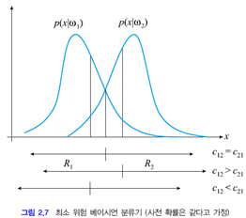
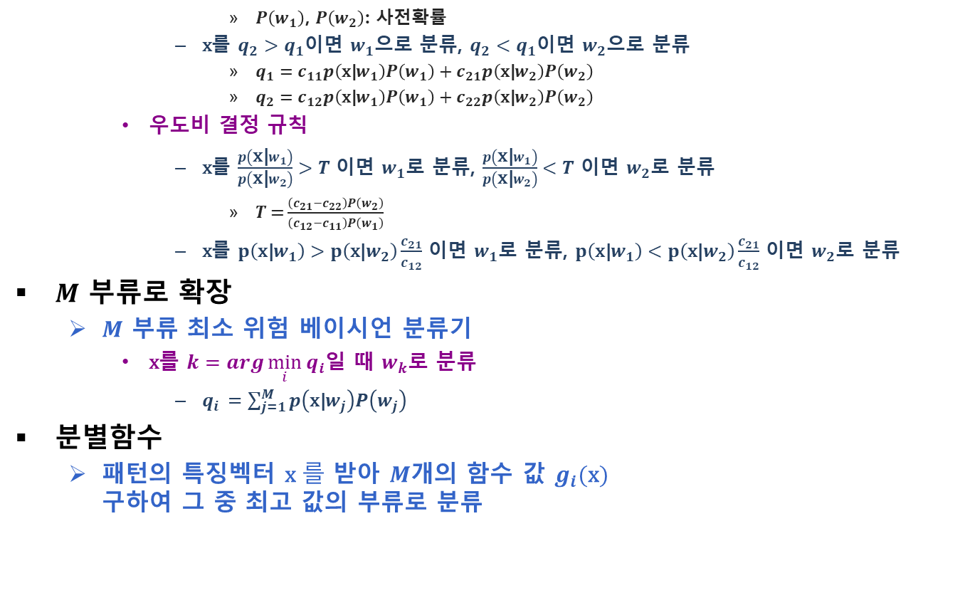
베이시언 분류기(3/3)& 분별 함수(1/2)
$P\left(w_{1}\right)$, $P\left(w_{2}\right)$: 사전확률
$\text{x}$를 $q_{2}>q_{1}$이면 $w_{1}$으로 분류, $q_{2}<q_{1}$이면 $w_{2}$으로 분류
$q_{1}=c_{11}p\left(\text{x}\text{|}w_{1}\right)P\left(w_{1}\right)+c_{21}p\left(\text{x}\text{|}w_{2}\right)P\left(w_{2}\right)$
$q_{2}=c_{12}p\left(\text{x}\text{|}w_{1}\right)P\left(w_{1}\right)+c_{22}p\left(\text{x}\text{|}w_{2}\right)P\left(w_{2}\right)$
우도비 결정 규칙
$\text{x}$를 $\frac{p\left(\text{x}\text{|}w_{1}\right)}{p\left(\text{x}\text{|}w_{2}\right)}>T$ 이면 $w_{1}$로 분류, $\frac{p\left(\text{x}\text{|}w_{1}\right)}{p\left(\text{x}\text{|}w_{2}\right)}<T$ 이면 $w_{2}$로 분류
$T$ = $\frac{\left(c_{21}−c_{22}\right)P\left(w_{2}\right)}{\left(c_{12}−c_{11}\right)P\left(w_{1}\right)}$
$\text{x}$를 $p\left(\text{x}\text{|}w_{1}\right)>p\left(\text{x}\text{|}w_{2}\right)\frac{c_{21}}{c_{12}}$ 이면 $w_{1}$로 분류, $p\left(\text{x}\text{|}w_{1}\right)<p\left(\text{x}\text{|}w_{2}\right)\frac{c_{21}}{c_{12}}$ 이면 $w_{2}$로 분류
$M$ 부류로 확장
$M$ 부류 최소 위험 베이시언 분류기
$\text{x}$를 $k=arg\min_{i}{q_{i}}$일 때 $w_{k}$로 분류
$q_{i }=\sum_{j=1}^{M}{p\left(\text{x}\text{|}w_{j}\right)P\left(w_{j}\right)}$
분별함수
패턴의 특징벡터 $\text{x} 를$ 받아 $M$개의 함수 값 $g_{i}(\text{x})$ 구하여 그 중 최고 값의 부류로 분류
최소 위험 베이시언 분류기

Slide 8
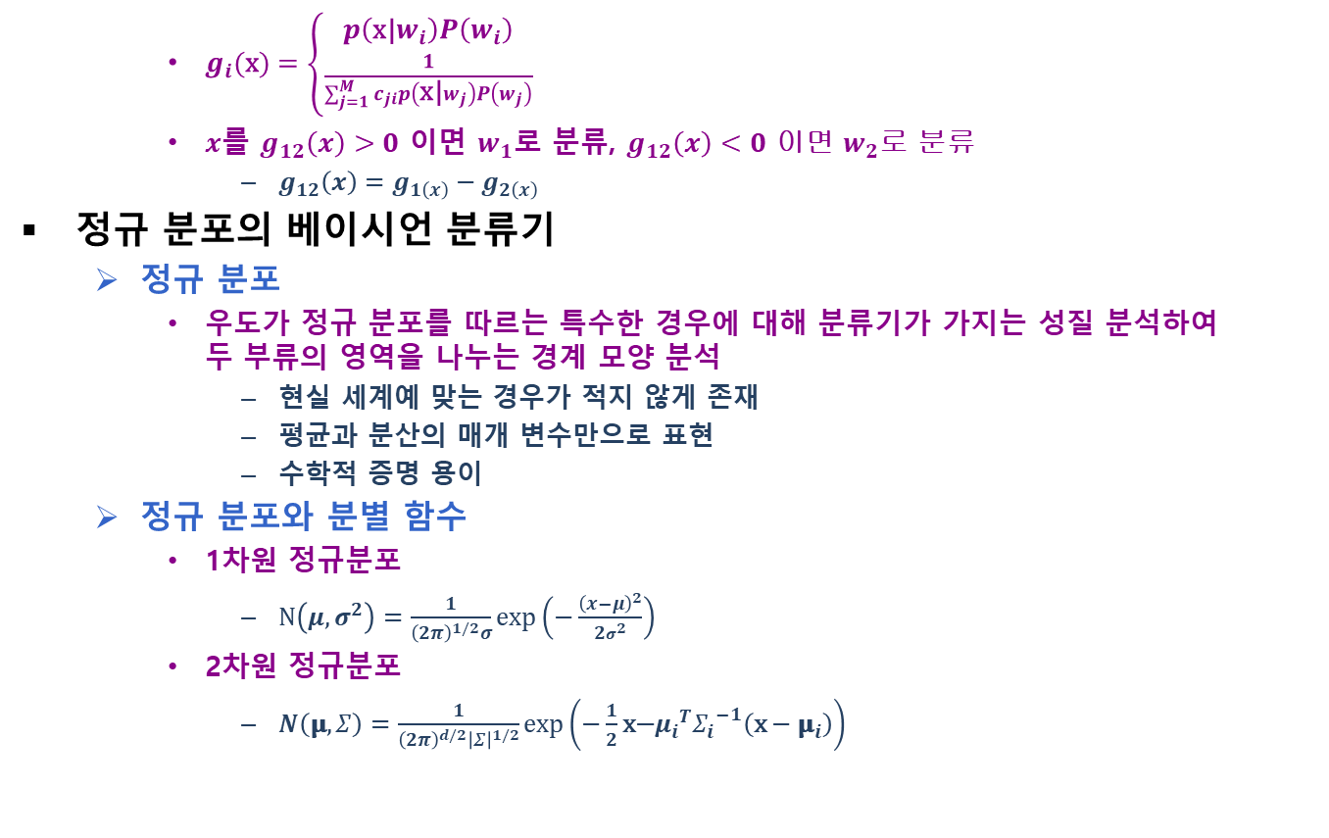
분별 함수(2/2)& 정규 분포에서 베이시언 분류기(1/3)
$g_{i}(\text{x})=\left\{\begin{aligned}p\left(\text{x}\text{|}w_{i}\right)P\left(w_{i}\right) \\ \frac{1}{\sum_{j=1}^{M}{c_{ji}}p\left(\text{x}\text{|}w_{j}\right)P\left(w_{j}\right)}\end{aligned}\right.$
$x$를 $g_{12}\left(x\right)>0$ 이면 $w_{1}$로 분류, $g_{12}\left(x\right)<0$ 이면 $w_{2}$로 분류
$g_{12}\left(x\right)=g_{1\left(x\right)}−g_{2\left(x\right)}$
정규 분포의 베이시언 분류기
정규 분포
우도가 정규 분포를 따르는 특수한 경우에 대해 분류기가 가지는 성질 분석하여 두 부류의 영역을 나누는 경계 모양 분석
현실 세계예 맞는 경우가 적지 않게 존재
평균과 분산의 매개 변수만으로 표현
수학적 증명 용이
정규 분포와 분별 함수
1차원 정규분포
$N\left(μ,σ^{2}\right)=\frac{1}{{\left(2π\right)}^{1/2}σ}exp\left(−\frac{{\left(x−μ\right)}^{2}}{2σ^{2}}\right)$
2차원 정규분포
$N\left(\text{μ},Σ\right)=\frac{1}{{\left(2π\right)}^{d/2}{\left|Σ\right|}^{1/2}}exp\left(−\frac{1}{2}{\text{x}\text{−}μ_{i}}^{T}{Σ_{i}}^{−1}\left(\text{x}−{\text{μ}}_{i}\right)\right)$

Slide 9
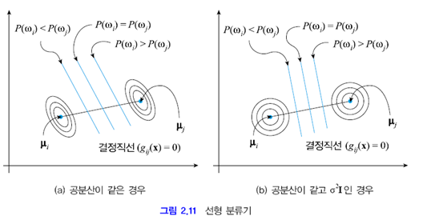
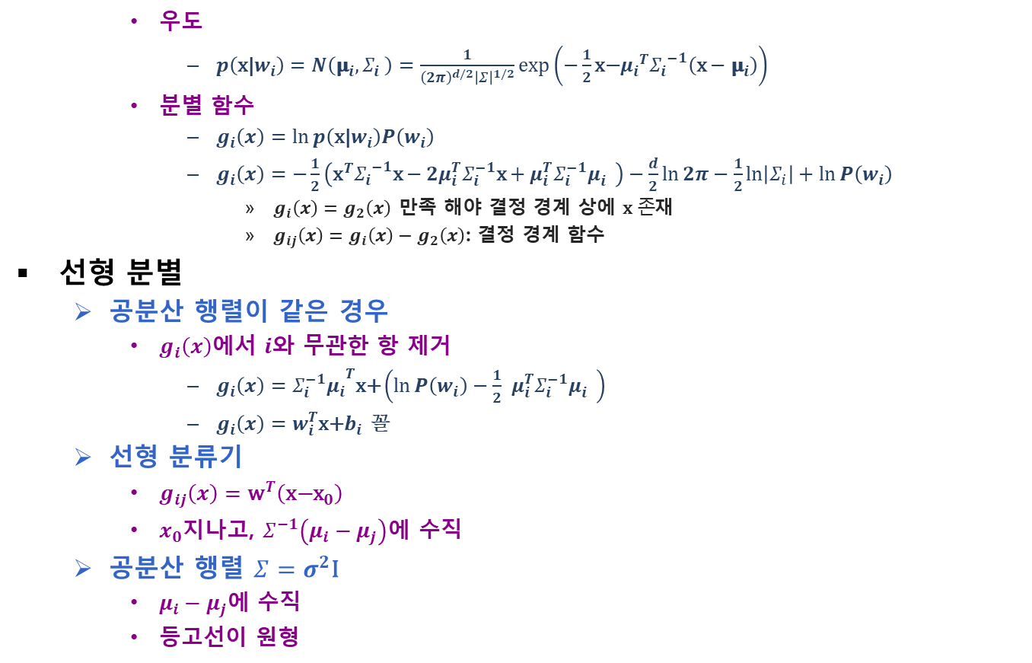
정규 분포에서 베이시언 분류기(2/3)
우도
$p\left(\text{x}\text{|}w_{i}\right)=N\left({\text{μ}}_{i},Σ_{i} \right)=\frac{1}{{\left(2π\right)}^{d/2}{\left|Σ\right|}^{1/2}}exp\left(−\frac{1}{2}{\text{x}\text{−}μ_{i}}^{T}{Σ_{i}}^{−1}\left(\text{x}−{\text{μ}}_{i}\right)\right)$
분별 함수
$g_{i}\left(x\right)=\ln{p\left(\text{x}\text{|}w_{i}\right)P\left(w_{i}\right)}$
$g_{i}\left(x\right)=−\frac{1}{2}\left({\text{x}}^{T}{Σ_{i}}^{−1}\text{x}−2μ_{i}^{T}Σ_{i}^{−1}\text{x}+{μ_{i}^{T}Σ_{i}^{−1}μ}_{i}^{}\right)−\frac{d}{2}\ln{2π−\frac{1}{2}\ln\left|Σ_{i}\right|}+\ln{P\left(w_{i}\right)}$
$g_{i}\left(x\right)=g_{2}\left(x\right)$ 만족 해야 결정 경계 상에 $\text{x} 존$재
$g_{ij}\left(x\right)=g_{i}\left(x\right)−g_{2}\left(x\right)$: 결정 경계 함수
선형 분별
공분산 행렬이 같은 경우
$g_{i}\left(x\right)$에서 $i$와 무관한 항 제거
$g_{i}\left(x\right)={Σ_{i}^{−1}μ_{i}}^{T}\text{x}\text{+}\left(\ln{P\left(w_{i}\right)}−\frac{1}{2} {μ_{i}^{T}Σ_{i}^{−1}μ}_{i}^{}\right)$
$g_{i}\left(x\right)=w_{i}^{T}\text{x}\text{+}b_{i}$ 꼴
선형 분류기
$g_{ij}\left(x\right)={\text{w}}^{T}\left(\text{x}\text{−}{\text{x}}_{0}\right)$
$x_{0}$지나고, $Σ^{−1}\left(μ_{i}−μ_{j}\right)$에 수직
공분산 행렬 $Σ=σ^{2}\text{I}$
$μ_{i}−μ_{j}$에 수직
등고선이 원형
선형 분류기

Slide 10
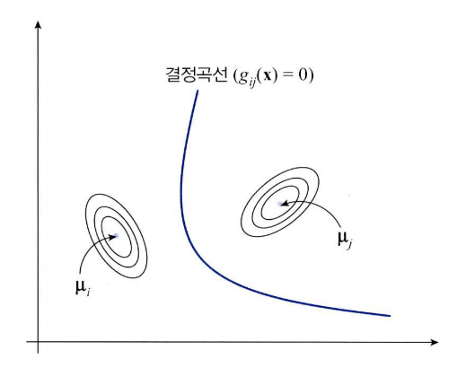
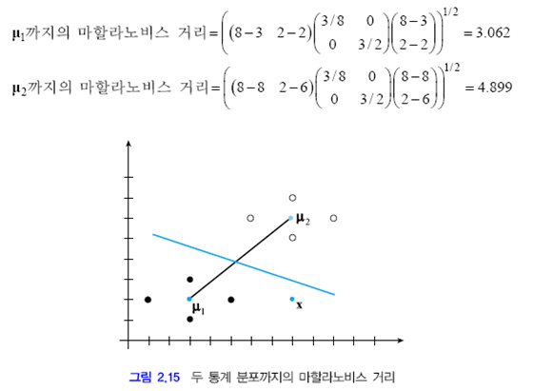
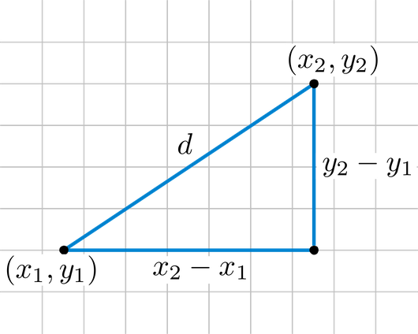
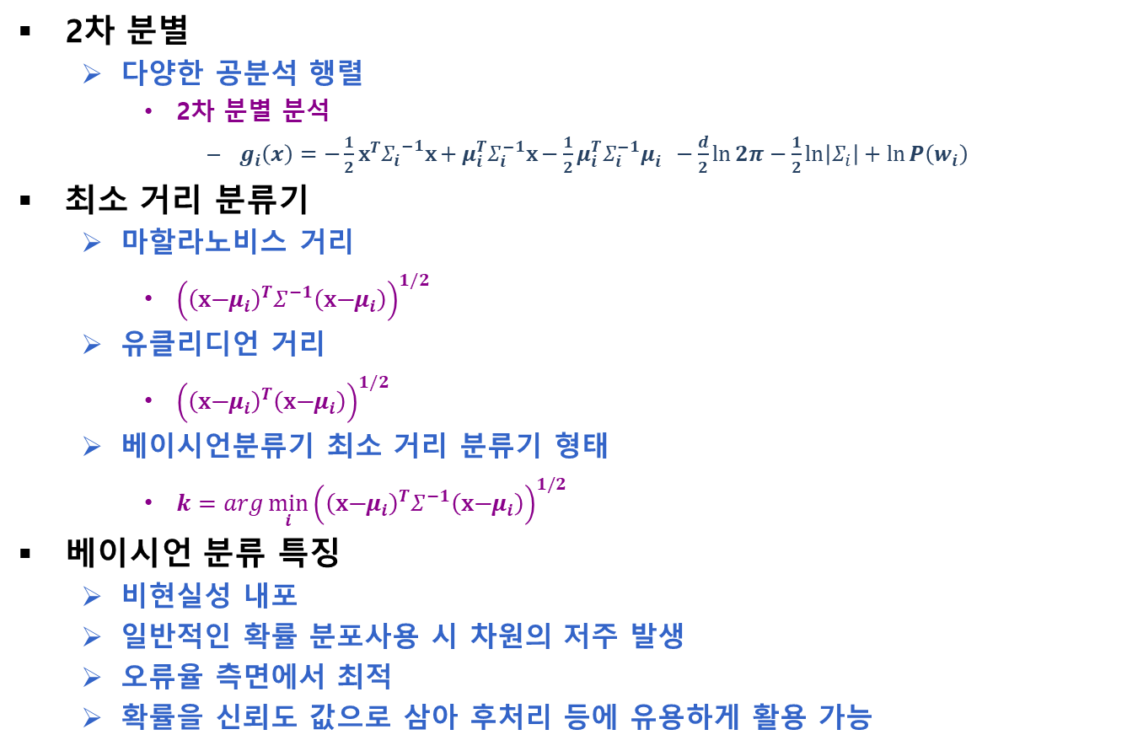
정규 분포에서 베이시언 분류기(3/3) & 베이시언 분류의 특성(1/2)
2차 분별
다양한 공분석 행렬
2차 분별 분석
$g_{i}\left(x\right)=−\frac{1}{2}{\text{x}}^{T}{Σ_{i}}^{−1}\text{x}+μ_{i}^{T}Σ_{i}^{−1}\text{x}−{\frac{1}{2}μ_{i}^{T}Σ_{i}^{−1}μ}_{i}^{}−\frac{d}{2}\ln{2π−\frac{1}{2}\ln\left|Σ_{i}\right|}+\ln{P\left(w_{i}\right)}$
최소 거리 분류기
마할라노비스 거리
${\left({\left(\text{x}\text{−}μ_{i}\right)}^{T}Σ^{−1}\left(\text{x}\text{−}μ_{i}\right)\right)}^{1/2}$
유클리디언 거리
${\left({\left(\text{x}\text{−}μ_{i}\right)}^{T}\left(\text{x}\text{−}μ_{i}\right)\right)}^{1/2}$
베이시언분류기 최소 거리 분류기 형태
$k=arg\min_{i}{{\left({\left(\text{x}\text{−}μ_{i}\right)}^{T}Σ^{−1}\left(\text{x}\text{−}μ_{i}\right)\right)}^{1/2} }$
베이시언 분류 특징
비현실성 내포
일반적인 확률 분포사용 시 차원의 저주 발생
오류율 측면에서 최적
확률을 신뢰도 값으로 삼아 후처리 등에 유용하게 활용 가능
2차 분별 분석으로 만든 2차 분류기
마할노비스 거리
유클리디안 거리

Slide 11
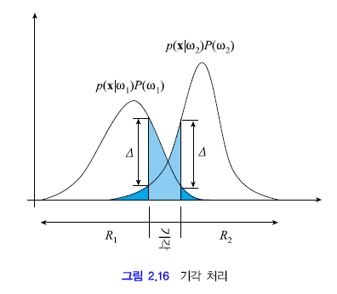
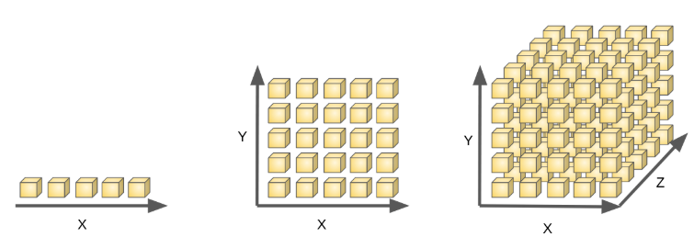
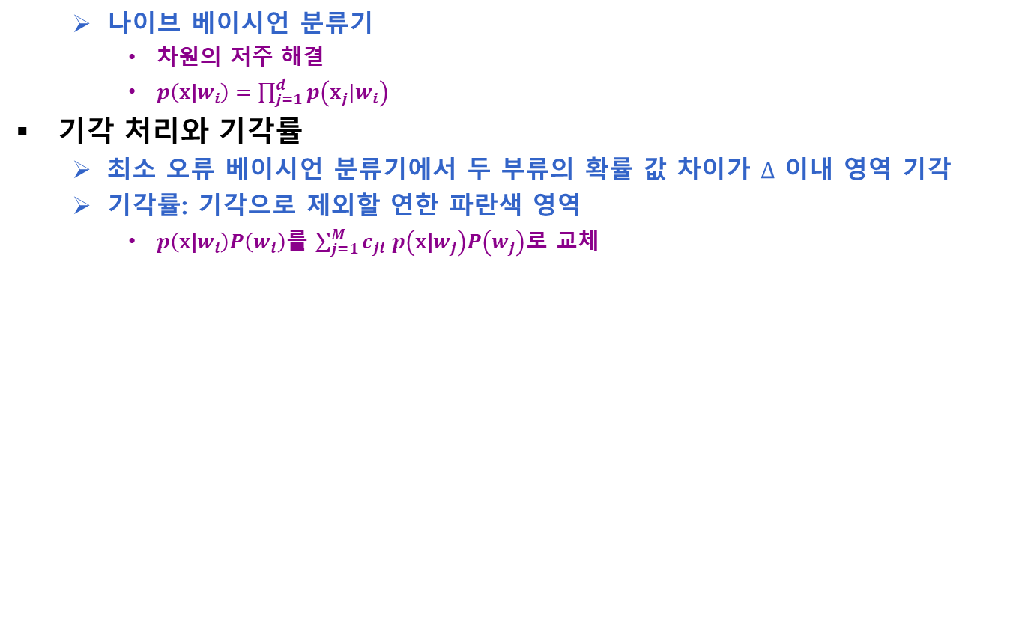
베이시언 분류의 특성(2/2)& 기각 처리
나이브 베이시언 분류기
차원의 저주 해결
$p\left(\text{x}\text{|}w_{i}\right)=\prod_{j=1}^{d}{p\left({\text{x}}_{j}|w_{i}\right)}$
기각 처리와 기각률
최소 오류 베이시언 분류기에서 두 부류의 확률 값 차이가 $∆$ 이내 영역 기각
기각률: 기각으로 제외할 연한 파란색 영역
$p\left(\text{x}\text{|}w_{i}\right)P\left(w_{i}\right)$를 $\sum_{j=1}^{M}{c_{ji}}$ $p\left(\text{x}\text{|}w_{j}\right)P\left(w_{j}\right)$로 교체
기각 처리
차원의 저주

